Slide 1
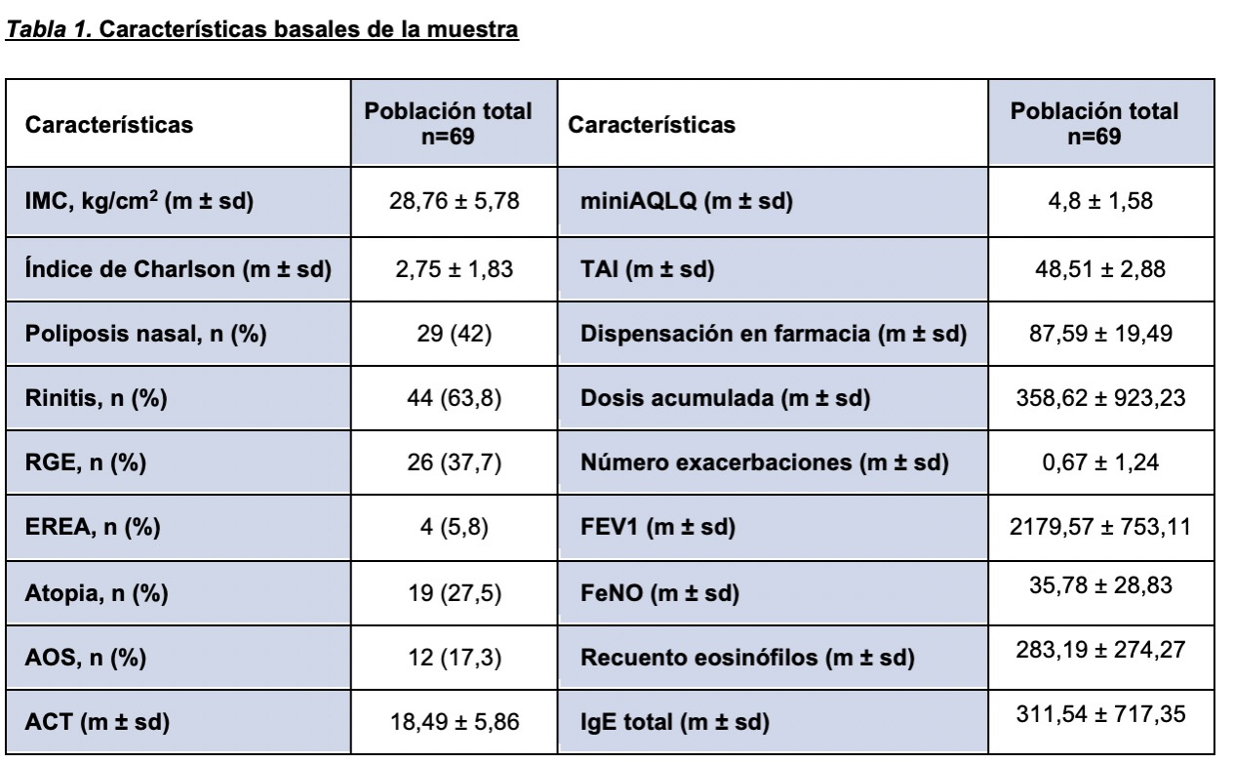
EVALUACIÓN DE LOS NIVELES DE ANSIEDAD Y DEPRESIÓN EN PACIENTES CON ASMA GRAVE Y SU IMPACTO EN EL CONTROL Y LA CALIDAD DE VIDA
C. Barea Jiménez, M.G. Hurtado Gañán, J. Díez Sierra, A. Gómez-Bastero Fernández
Hospital Universitario Virgen Macarena. Sevilla.
INTRODUCCIÓN
RESULTADOS
El asma bronquial es una enfermedad crónica con importante relación con la ansiedad y la depresión, con prevalencia e impacto variables.
Objetivo: evaluar la prevalencia de ansiedad y depresión (escala HADS) en una cohorte de asmáticos graves y su relación con el control asmático (ACT), la calidad de vida (miniAQLQ), la función pulmonar y otras variables de control del asma.
METODOLOGÍA
Estudio descriptivo transversal de pacientes revisados en la unidad de asma grave. Se recogieron características demográficas, analíticas, y clínico-funcionales, así como las comorbilidades (índice Charlson). Se realizaron cuestionarios: HADS (subescala ansiedad, HADS-A; subescala depresión, HADS-D), miniAQLQ, TAI y ACT.
Características basales de la muestra

Slide 2
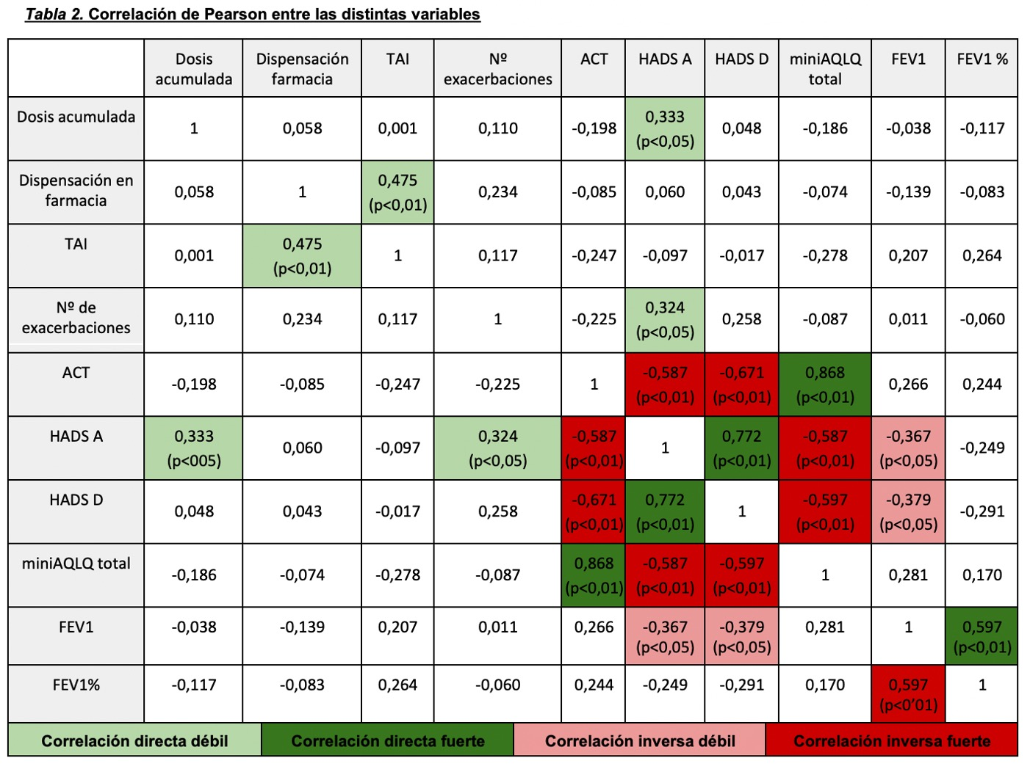
HADS-A ≥ 10: 25%
HADS-D ≥ 10: 17,6%.
100% de los pacientes con HADS-D ≥ 10 presentaba insuficiente control del asma (ACT 12,46; p<0,01) y mayor número de exacerbaciones (p=0,035)
Los pacientes HADS-D ≥ 10 perciben peor calidad de vida (miniAQLQ 3,26; p<0,01)
CONCLUSIÓN
Alta tasa de probabilidad de ansiedad y depresión entre los asmáticos.
La ansiedad y depresión se relacionan con peor control asmático, peor calidad de vida y mayor riesgo de exacerbaciones.
La ansiedad se relaciona menor función pulmonar.
Es importante la evaluación y el abordaje de la patología psiquiátrica en los pacientes asmáticos.
Correlación de Pearson entre las distintas variables

